Slide 1
Installation en salle info
Salle E0-11
3 mars 2026

Slide 2
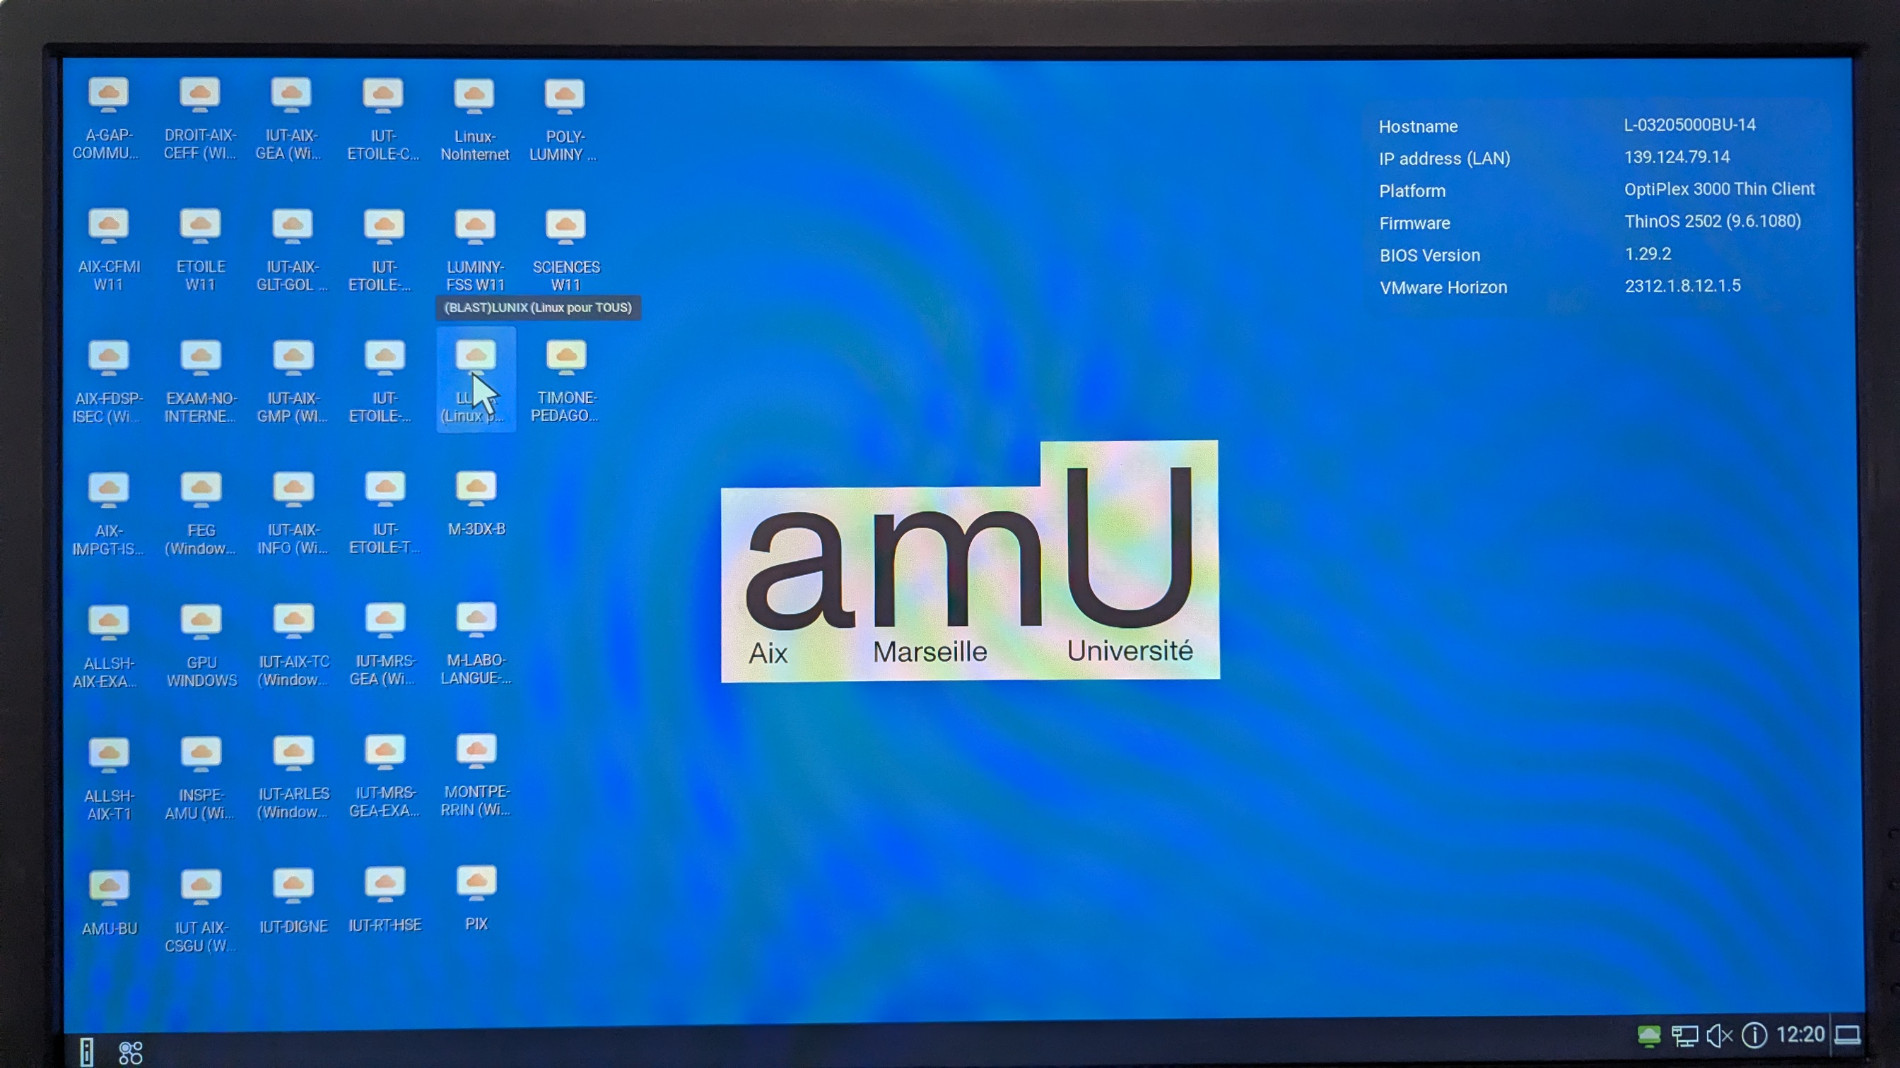
Rentrez l’identifiant et le mot de passe qui vous ont été communiqués (Login = salle-SalleE0011-XX, XX ∈ [01, 34])
Connectez vous à la session « LUNIX »

Slide 3
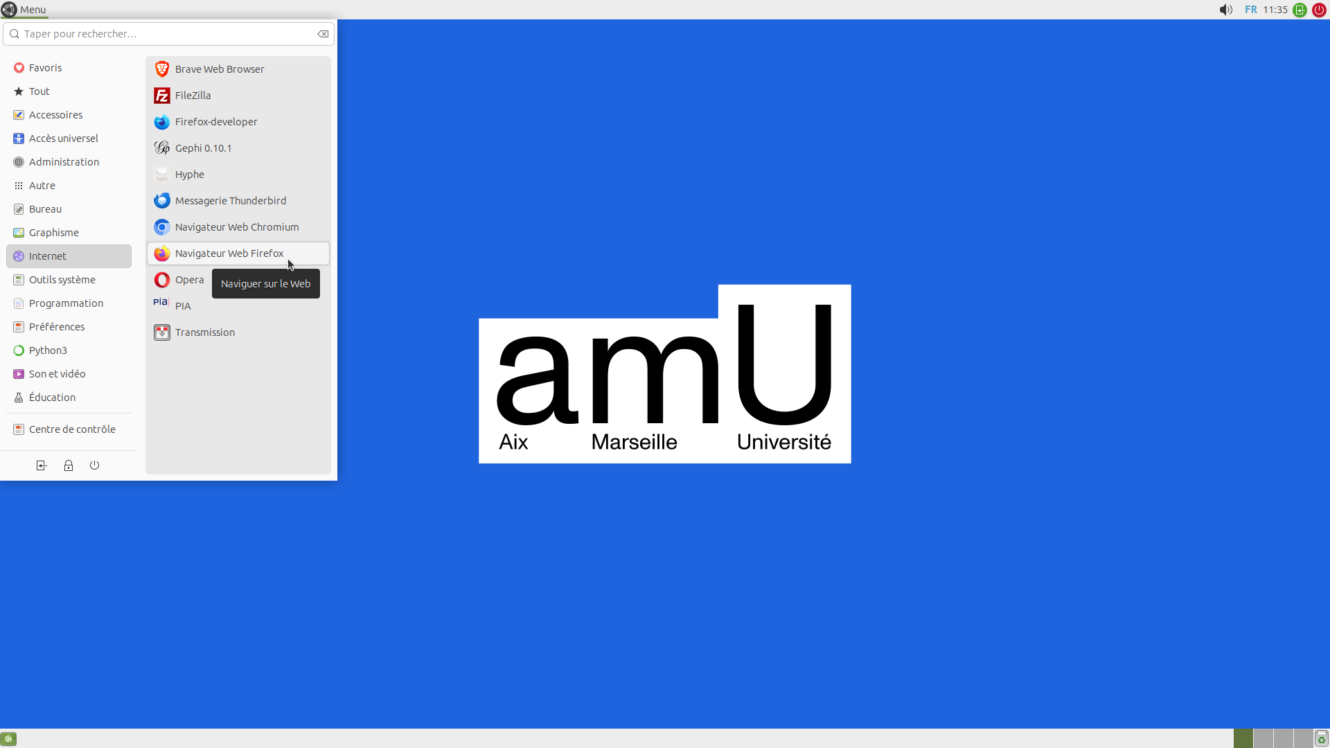
Ouvrez le navigateur « Firefox » à partir du Menu en haut à gauche

Slide 4
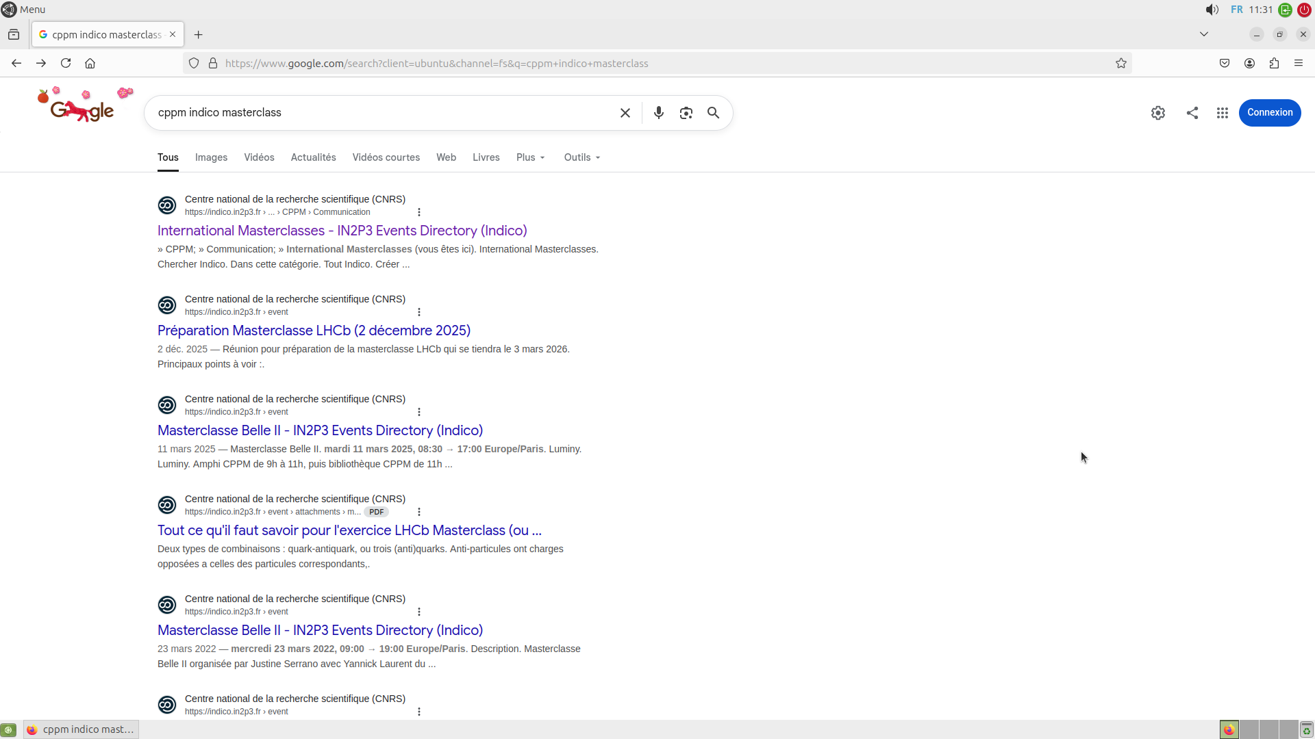
Accédez à la page de notre masterclass en indiquant « CPPM Masterclass indico » dans la barre de recherche
https://indico.in2p3.fr/e/masterclass-cppm-2026

Slide 5
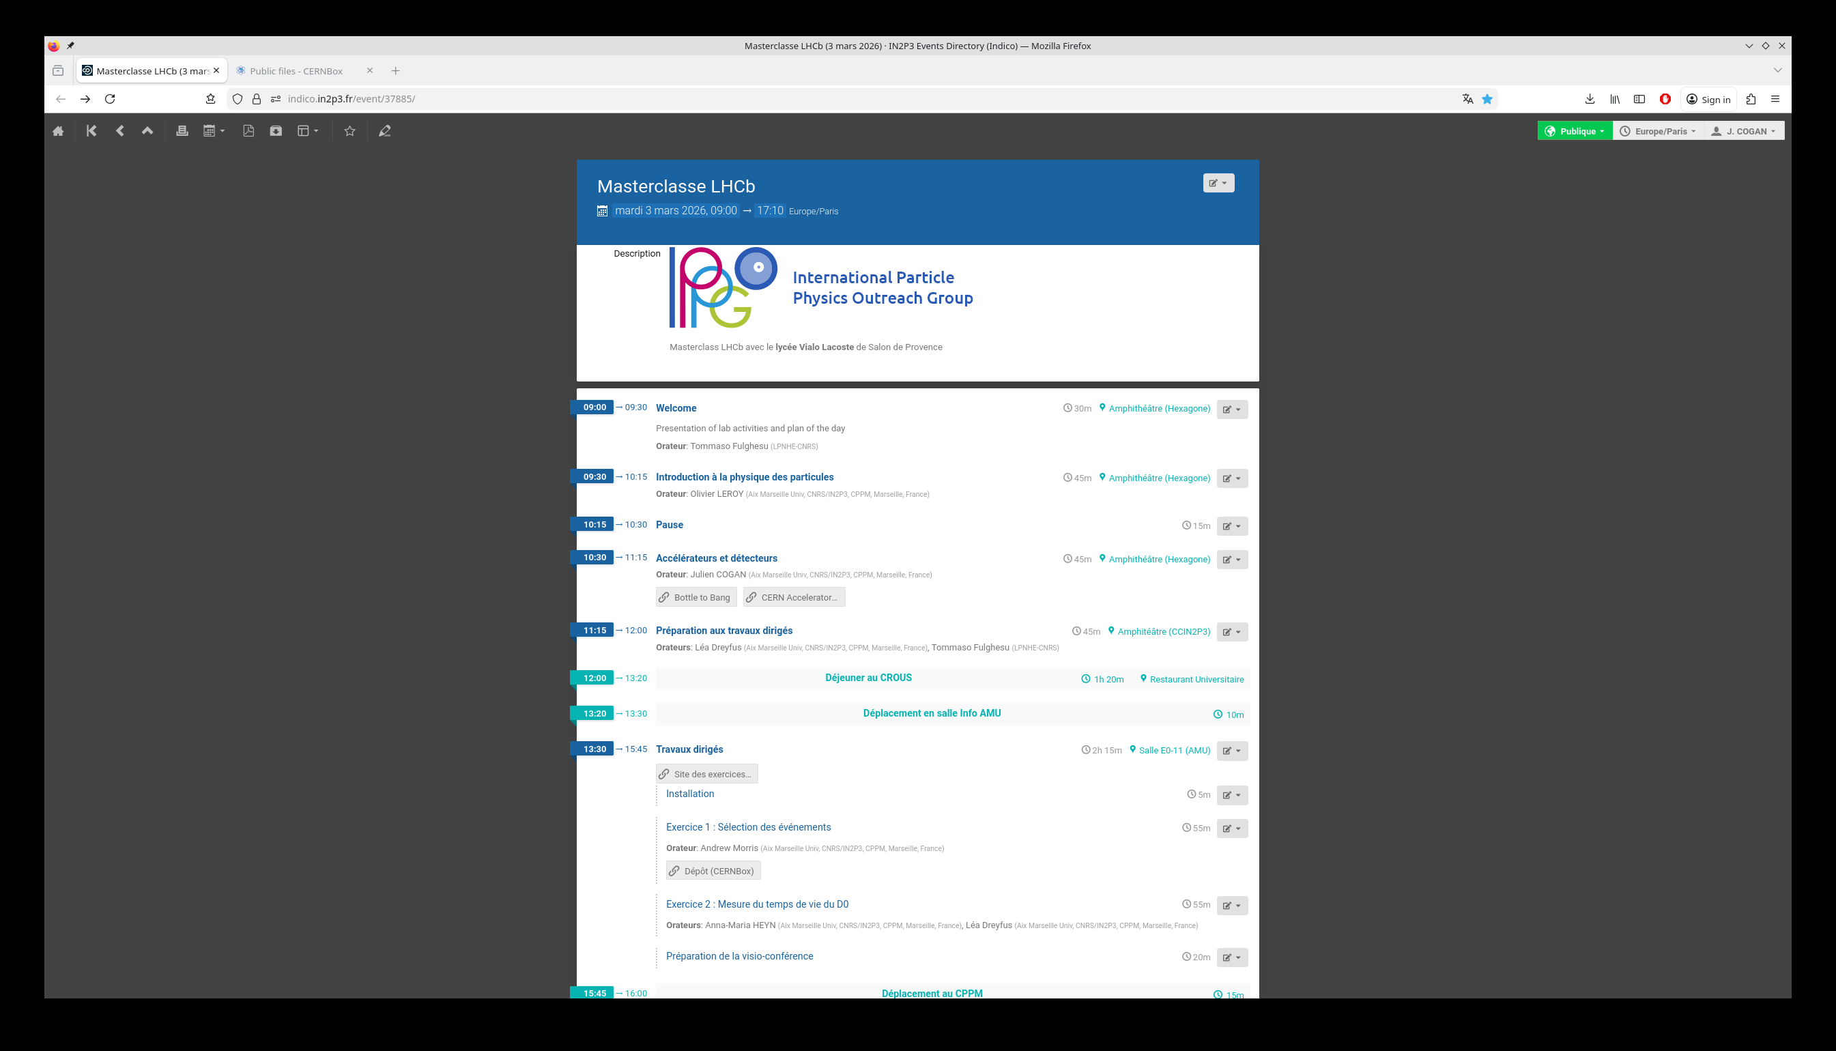
Depuis la page de notre masterclasse , accédez au site des exercices
https://indico.in2p3.fr/e/masterclass-cppm-2026
https://lhcb-d0.web.cern.ch/

